Slide 1



Νέα σχέδια χορηγιών με στόχο την επανεκκίνηση της κυπριακής οικονομίας
Προγραμματική περίοδος 2021-2027
Παρουσίαση Υπουργού Ενέργειας, Εμπορίου και Βιομηχανίας Νατάσας Πηλείδου
Συγχρηματοδοτούμενο
από την Ευρωπαϊκή Ένωση
ΚΥΠΡΙΑΚΗ ΔΗΜΟΚΡΑΤΙΑ / ΠΝΕΥΜΑΤΙΚΑ ΔΙΚΑΙΩΜΑΤΑ 2020

Slide 2

Διαχείριση των επιπτώσεων της πανδημίας, παροχή στήριξης στις κυπριακές επιχειρήσεις και θωράκιση της οικονομίας.
Προκλησεισ - στοχοι - ευκαιριεσ
Στη νέα Προγραμματική Περίοδο 2021-2027 θα έχουμε συνολικά, ως Υπουργείο Ενέργειας, Εμπορίου και Βιομηχανίας, σχεδόν τετραπλάσιο κονδύλι απ’ ότι στην προηγούμενη περίοδο, το οποίο θα κυμαίνεται γύρω στα €400 εκατ. και είναι συγχρηματοδοτούμενο από ΕΕ
Στις προτάσεις του Υπουργείου μας περιλαμβάνονται,
μεταξύ άλλων σχέδια για:
ενίσχυση της επιχειρηματικότητας,
στήριξη του μεταποιητικού τομέα,
ψηφιακή αναβάθμιση των επιχειρήσεων,
ενθάρρυνση των επενδύσεων στην κυκλική οικονομία,
δημιουργία συστάδων επιχειρήσεων (clusters)
Ενδυνάμωση, εκσυγχρονισμός και εξωστρέφεια του κυπριακού επιχειρείν.
Αξιοποίηση των ευκαιριών που δημιουργούνται σε σχέση με την πράσινη οικονομία και τη βιώσιμη ανάπτυξη.
ΚΥΠΡΙΑΚΗ ΔΗΜΟΚΡΑΤΙΑ / ΠΝΕΥΜΑΤΙΚΑ ΔΙΚΑΙΩΜΑΤΑ 2020

Slide 3
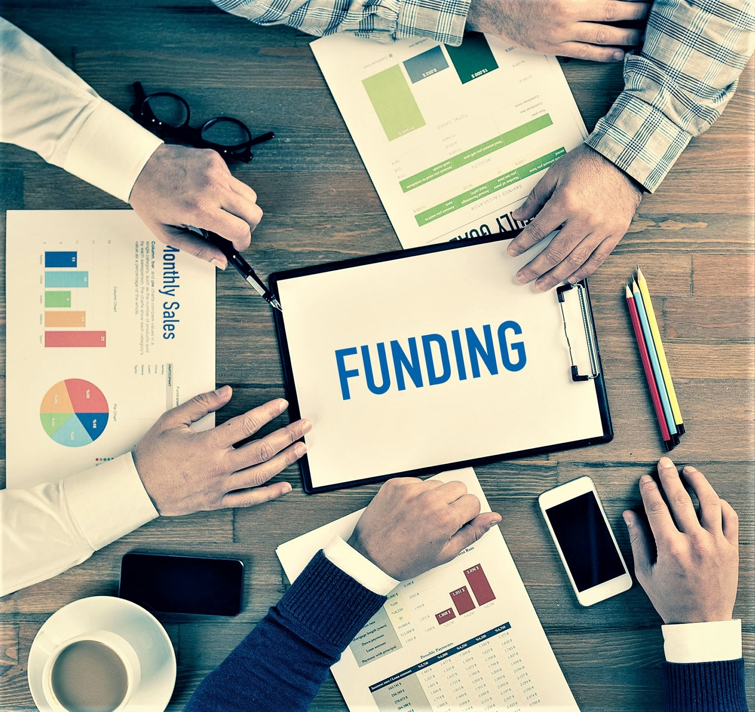
ΣΧΕΔΙΑΣΜΟΙ 2021
Για το πρώτο εξάμηνο του 2021 υπάρχουν σχεδιασμοί για προκήρυξη σχεδίων συνολικού ύψους €70 εκατ.
Για ολόκληρο το έτος οι προκηρύξεις από τα συγχρηματοδοτούμενα θα ξεπεράσουν τα €90 εκατ.
Επιπλέον, θα προκηρυχθούν σχέδια €6-7 εκατ. για προώθηση των Ανανεώσιμων Πηγών Ενέργειας & της Εξοικονόμησης Ενέργειας από το Ειδικό Ταμείο ΑΠΕ & ΕΞΕ.
Τα πρώτα δύο σχέδια που θα προκηρυχθούν και τα οποία θα σας παρουσιάσουμε σήμερα είναι:
Σχέδιο για «Ενίσχυση των μικρομεσαίων επιχειρήσεων του μεταποιητικού τομέα» (€25 εκατ.) 9 Φεβρουαρίου 2021.
«Εξοικονομώ- Αναβαθμίζω στις κατοικίες» (€30 εκατ.) 9 Μαρτίου 2021.
ΥΠΟΥΡΓΕΙΟ ΟΙΚΟΝΟΜΙΚΩΝ

Slide 4

αλλα σχεδια ΠΟΥ ακολουθουν φετος
Ενθάρρυνση νέας επιχειρηματικότητας.
Θα καλύπτει νεανική και γυναικεία επιχειρηματικότητα, με διευρυμένο ηλικιακό πλαίσιο. Στην πρώτη πρόσκληση αναμένουμε να διατεθούν
έως €15 εκατ.
Επενδύσεις στον οινοποιητικό τομέα.
Με προϋπολογισμό €2 εκατ., το σχέδιο θα καλύπτει τόσο τα υφιστάμενα όσο και τα νέα οινοποιεία.
Κατά το δεύτερο εξάμηνο του έτους θα προκηρυχθούν τα σχέδια:
«Μεταποίηση γεωργικών προϊόντων»
«Ψηφιακή αναβάθμιση επιχειρήσεων».
ΚΥΠΡΙΑΚΗ ΔΗΜΟΚΡΑΤΙΑ / ΠΝΕΥΜΑΤΙΚΑ ΔΙΚΑΙΩΜΑΤΑ 2020

Slide 5

Τι αλλαζει στα νεα σχεδια
Θα υπάρξουν σημαντικές αλλαγές στην εφαρμογή των σχεδίων, αφού έχουν ληφθεί υπόψη παράγοντες για αποφυγή των καθυστερήσεων και μείωση της γραφειοκρατίας:
Ηλεκτρονική υποβολή των αιτήσεων.
Ψηφιοποίηση διαδικασίας αξιολόγησης των αιτήσεων.
Απλοποίηση & μείωση αριθμού διαδικασιών.
Οι περίοδοι υποβολής των αιτήσεων θα επεκταθούν & τα σχέδια θα παραμένουν ανοικτά για καθορισμένα χρονικά διαστήματα (cut-off dates).
ΚΥΠΡΙΑΚΗ ΔΗΜΟΚΡΑΤΙΑ / ΠΝΕΥΜΑΤΙΚΑ ΔΙΚΑΙΩΜΑΤΑ 2020

Slide 6
οφελη απο τηΝ ψηφιοποιηση των σχεδιων
Οι αυτοματοποιημένες διαδικασίες αξιολόγησης:
Θα μειώσουν τη γραφειοκρατία,
Θα μειώσουν το διοικητικό κόστος για όλους τους εμπλεκομένους,
Θα ενισχύσουν τη διαφάνεια & αφαιρέσουν στοιχεία υποκειμενικότητας,
Θα επιταχύνουν σημαντικά τη διαδικασία.
Η παρακολούθηση της υλοποίησής των έργων και η επαλήθευση στοιχείων και πληρωμών
θα γίνεται επίσης ηλεκτρονικά.
Αυτό θα μας επιτρέπει να ολοκληρώνουμε πιο γρήγορα τις προκηρύξεις και να βγαίνουμε σε νέες, ώστε να απορροφήσουμε το σύνολο των εγκεκριμένων ευρωπαϊκών κονδυλίων.
ΚΥΠΡΙΑΚΗ ΔΗΜΟΚΡΑΤΙΑ / ΠΝΕΥΜΑΤΙΚΑ ΔΙΚΑΙΩΜΑΤΑ 2020

Slide 7
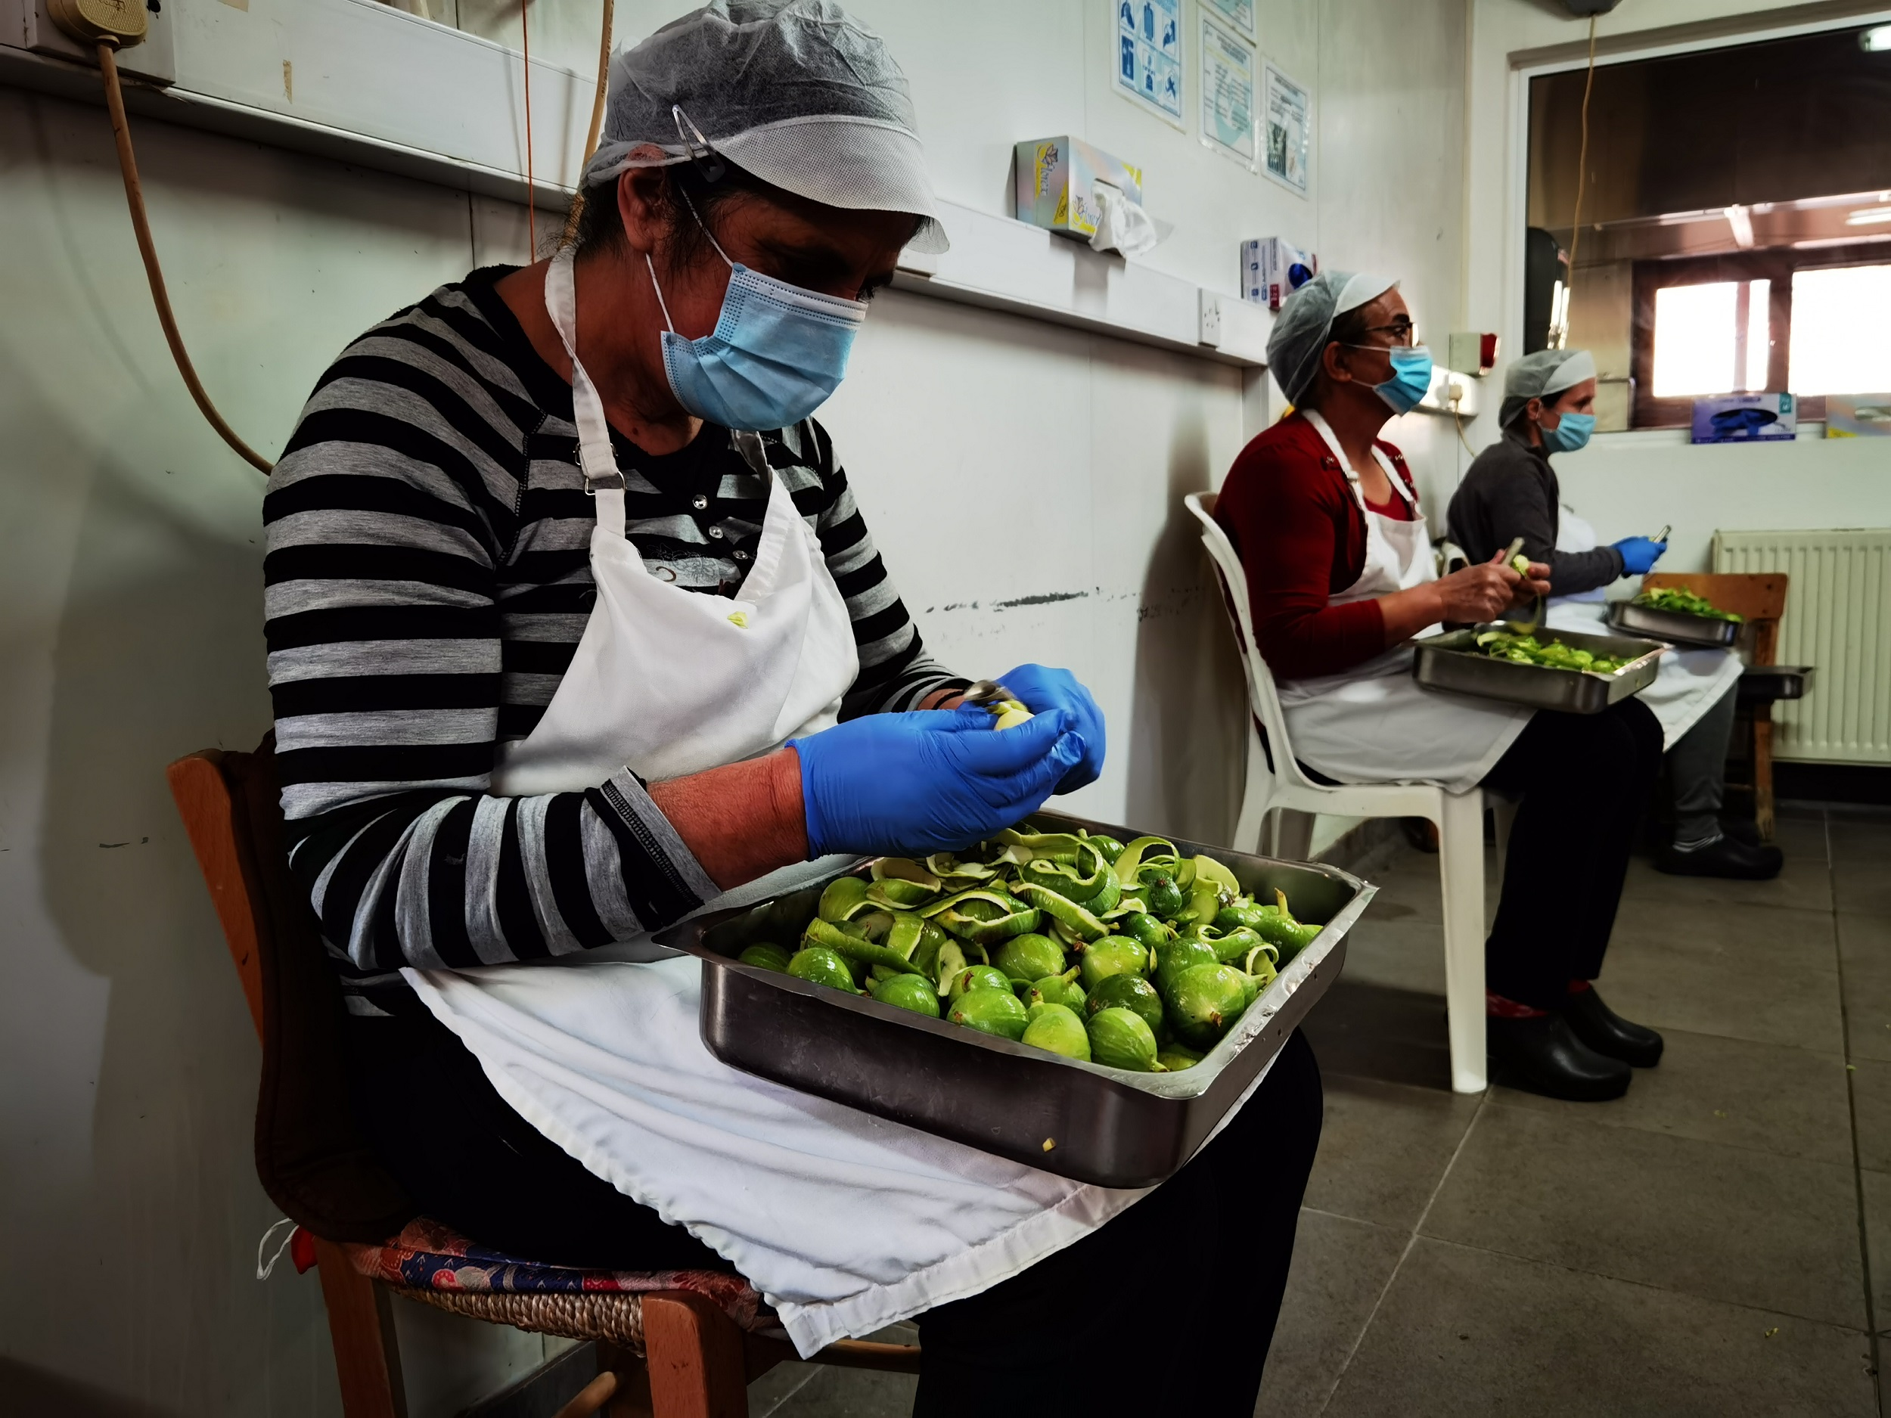
Στηριζουμε τις ορεινεσ περιοχεσ
Πιστεύουμε στη δυναμική των ορεινών κοινοτήτων και στηρίζουμε την οικονομική τους ανάπτυξη.
Αυτό επιτυγχάνεται με την ενίσχυση της επιχειρηματικότητας που βοηθά στη συγκράτηση του ντόπιου πληθυσμού.
Στα νέα μας σχέδια υπάρχουν κριτήρια σύμφωνα με τα οποία επιχειρήσεις που είναι εγκατεστημένες σε ορεινές περιοχές, εξασφαλίζουν
επιπλέον μοριοδότηση.
ΚΥΠΡΙΑΚΗ ΔΗΜΟΚΡΑΤΙΑ / ΠΝΕΥΜΑΤΙΚΑ ΔΙΚΑΙΩΜΑΤΑ 2020

Slide 8

Πρασινη αναπτυξη
Στόχος του Υπουργείου μας είναι οι επιχορηγήσεις μας να χρηματοδοτήσουν την πράσινη ανάπτυξη, η οποία αποτελεί μονόδρομο για την επιδιωκόμενη αειφορία.
Η αντιμετώπιση της κρίσης προϋποθέτει και αλλαγή μοντέλου ανάπτυξης, το οποίο θα διευκολύνει τη σταδιακή μετάβαση στην πράσινη και κυκλική οικονομία, τον εκσυγχρονισμό και την ψηφιοποίηση.
ΚΥΠΡΙΑΚΗ ΔΗΜΟΚΡΑΤΙΑ / ΠΝΕΥΜΑΤΙΚΑ ΔΙΚΑΙΩΜΑΤΑ 2020

Slide 9
Οι επιχειρήσεις μας έχουν πολλά να επωφεληθούν από την πράσινη ανάπτυξη
Μείωση ενεργειακού αποτυπώματος & κόστους λειτουργίας τους,
Ορθολογική διαχείριση των διαθέσιμων πόρων & καλύτερη απόδοση,
Πιο ανταγωνιστική θέση στη ντόπια αγορά,
Οφέλη για τους καταναλωτές,
Ενίσχυση διεθνούς ανταγωνιστικότητας & εξαγωγικής δυνατότητας,
Συνεισφορά στην αύξηση του ΑΕΠ της χώρας και τη δημιουργία νέων θέσεων εργασίας.
ΚΥΠΡΙΑΚΗ ΔΗΜΟΚΡΑΤΙΑ / ΠΝΕΥΜΑΤΙΚΑ ΔΙΚΑΙΩΜΑΤΑ 2020

Slide 10

Ανασυνταξη δυναμεων
Το 2021 είναι χρονιά ανασύνταξης δυνάμεων. Το Υπουργείο Ενέργειας, Εμπορίου και Βιομηχανίας βρίσκεται στην πρώτη γραμμή και είναι έτοιμο να υλοποιήσει πολιτικές που θα ενισχύσουν το επιχειρηματικό οικοσύστημα, συμβάλλοντας στην κοινή προσπάθεια να σταθούν οι επιχειρήσεις μας ξανά στα πόδια τους.

Slide 11
Σας ευχαριστώ
Συγχρηματοδοτούμενο
από την Ευρωπαϊκή Ένωση
ΚΥΠΡΙΑΚΗ ΔΗΜΟΚΡΑΤΙΑ / ΠΝΕΥΜΑΤΙΚΑ ΔΙΚΑΙΩΜΑΤΑ 2020

